Slide 1
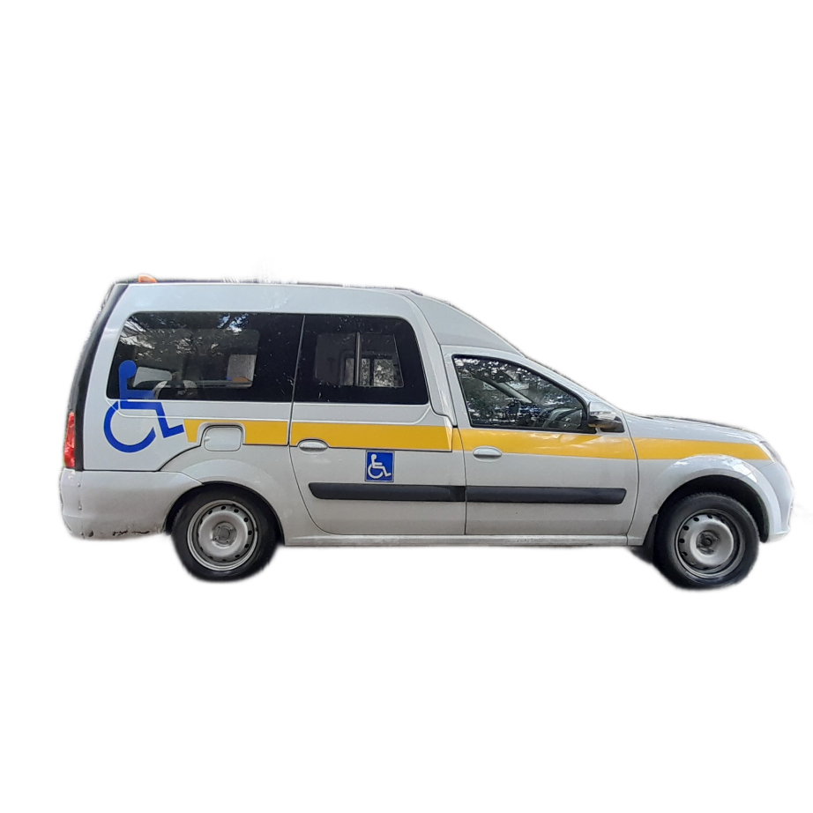

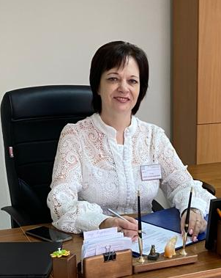
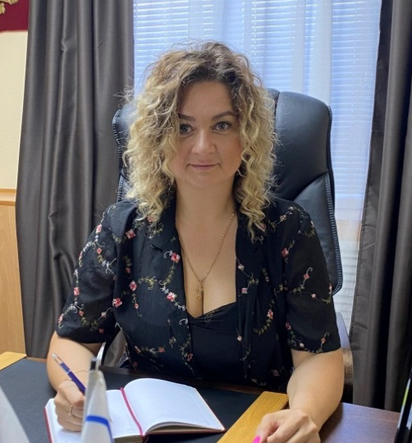

«Х о с т и н с к и й с о ц р е й с»
(«Социомобиль долголетия»)
Краснодарский край
город-курорт Сочи
2023 год
Государственное
бюджетное учреждение
социального обслуживания
Краснодарского края
«Сочинский комплексный
центр социального
обслуживания населения
Хостинского района»
Проект
подготовили:
Гусева Е.А.
Цыденова Е.П.

Slide 2
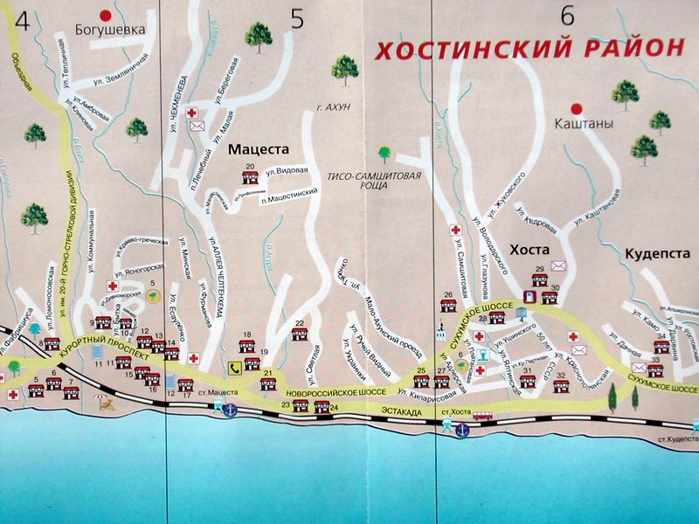

Территория внедрения практики
Хостинский внутригородской
район города Сочи:
1 микрорайон
11 сельских поселений,
отдаленных от городской черты на расстоянии от 14 до 25 километров
Место проведения
мероприятий
Помещения культурно-досуговых
учреждений, предоставленные
в рамках заключенных
соглашений о сотрудничестве

Slide 3

По данным Управления
социальной защиты населения Хостинского района г. Сочи
по состоянию на текущий момент на обслуживании состоят
16819 пенсионеров
(из них женщин - 9754, мужчин - 7065),
относящихся к категории граждан старше 55 лет, а также 5250 инвалидов и лиц с ограниченными возможностями здоровья

Slide 4

«Х о с т и н с к и й с о ц р е й с»
(«Социомобиль долголетия»)
ЦЕЛИ:
ЗАДАЧИ:
Увеличение периода активности и продолжительности жизни граждан старшего поколения, улучшение условий и повышение качества жизни граждан, проживающих на территории сельских населенных пунктов Хостинского района г. Сочи.
Организация стабильного доступа к социальным услугам граждан пожилого возраста и инвалидов, проживающих в отдаленных пунктах и в сельской местности, с использованием специализированного транспорта, имеющегося в учреждении.
*выявление граждан пожилого возраста и инвалидов, нуждающихся в социальных услугах;
*обеспечение адресности, доступности социального обслуживания и социальной поддержки граждан;
*предоставление социальных услуг гражданам пожилого возраста и инвалидам, с учётом их индивидуальной нуждаемости;
*содействие гражданам пожилого возраста и инвалидам в преодолении трудной жизненной ситуации, в том числе с учётом межведомственного взаимодействия;
*достижение высокого качества социального обслуживания на основе модернизации услуг по социальной поддержке граждан пожилого возраста и инвалидов.
*проведение социальной диагностики,
*проведение комплекса мер для улучшения качества жизни, на основе модернизации услуг по социальной поддержке граждан «старшего поколения» и инвалидов

Slide 5

«Х о с т и н с к и й с о ц р е й с»
(«Социомобиль долголетия»)
Один выезд «Хостинского соцрейса»
в течении 2-х часов включает в себя:
Школа по уходу
Школа безопасности
Доставка медицинских работников к маломобильным гражданам
Доставка лиц старше 55 лет в медицинские организации
Оказание дополнительных услуг
Активный досуг
Технические средства реабилитации
-костыли, трости
- коляски
тренажеры
массажеры
Акция «Вторые руки»
одежда,
обувь,
продукты

Slide 6


«Хостинский СоцРейс» («Социомобиль долголетия»)
еженедельно (каждая среда) в 14:00 часов выезжает в отдаленный сельский округ для предоставления его жителям комплекса мер:
14:00 – 14:15 – презентация деятельности КЦСОН
14:15 – 14:30 – ежедневные упражнения (цыгун, зарядка)
14:30 – 15:30 – одновременно несколько досуговых площадок
* мастер-классы (декупаж, рисунок за час, поделки из глины)
* занятия компьютерной, финансовой грамотности, школы по уходу
15:30 – 16:00 – вопрос-ответ (помощь
в решении некоторых вопросов)
14:00 – 15:00 – доставка лиц в
медучреждения, медработников к
маломобильным гражданам
15:00 – 15:30 – оказание помощи
нуждающимся в рамках акции
«Вторые руки»
15:30 – 16:00 – доставка
нуждающимся технических
средств реабилитации с
демонстрацией их использования

Slide 7

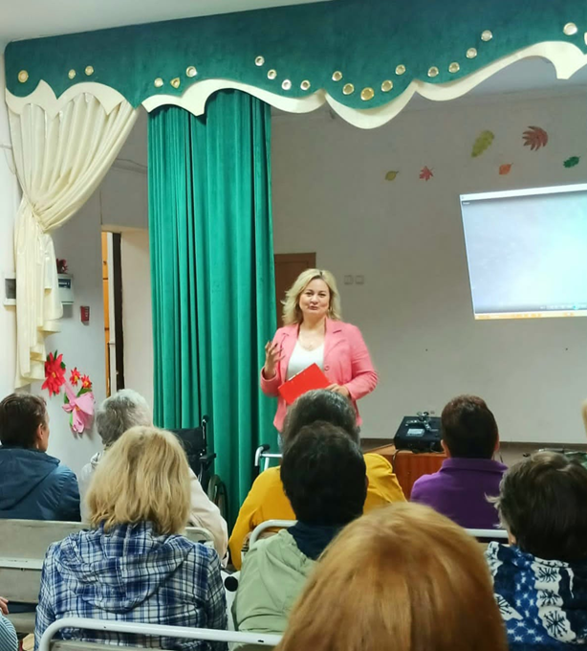
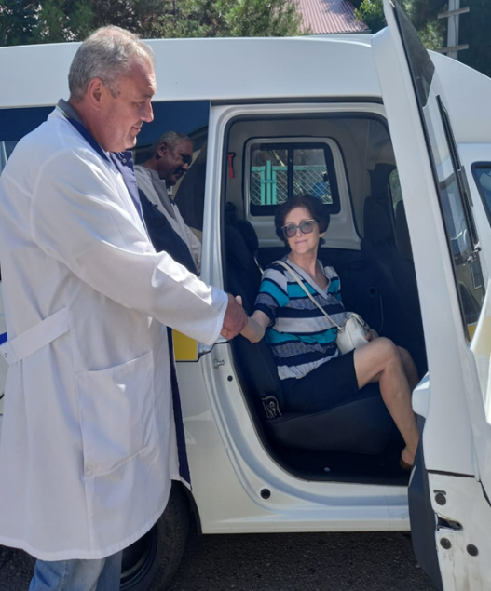
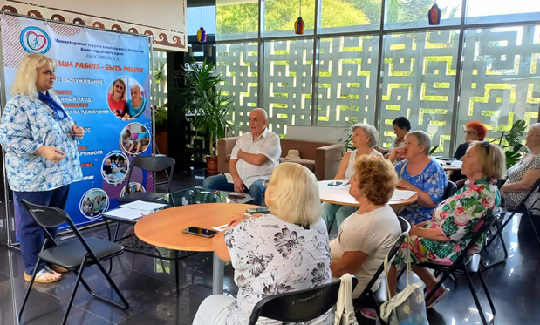
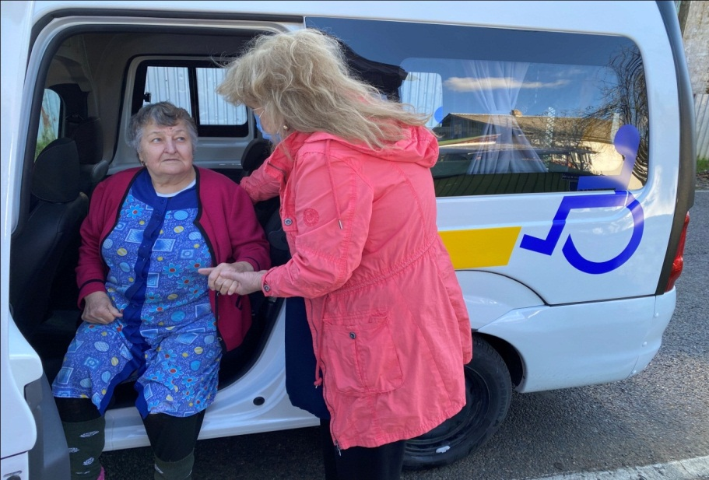
14:00 – 14:15
14:00 – 15:00
презентация
Комплексного центра социального обслуживания населения
доставка лиц в
медучреждения,
медработников
к маломобильным
гражданам
ФОРМЫ РАБОТЫ

Slide 8
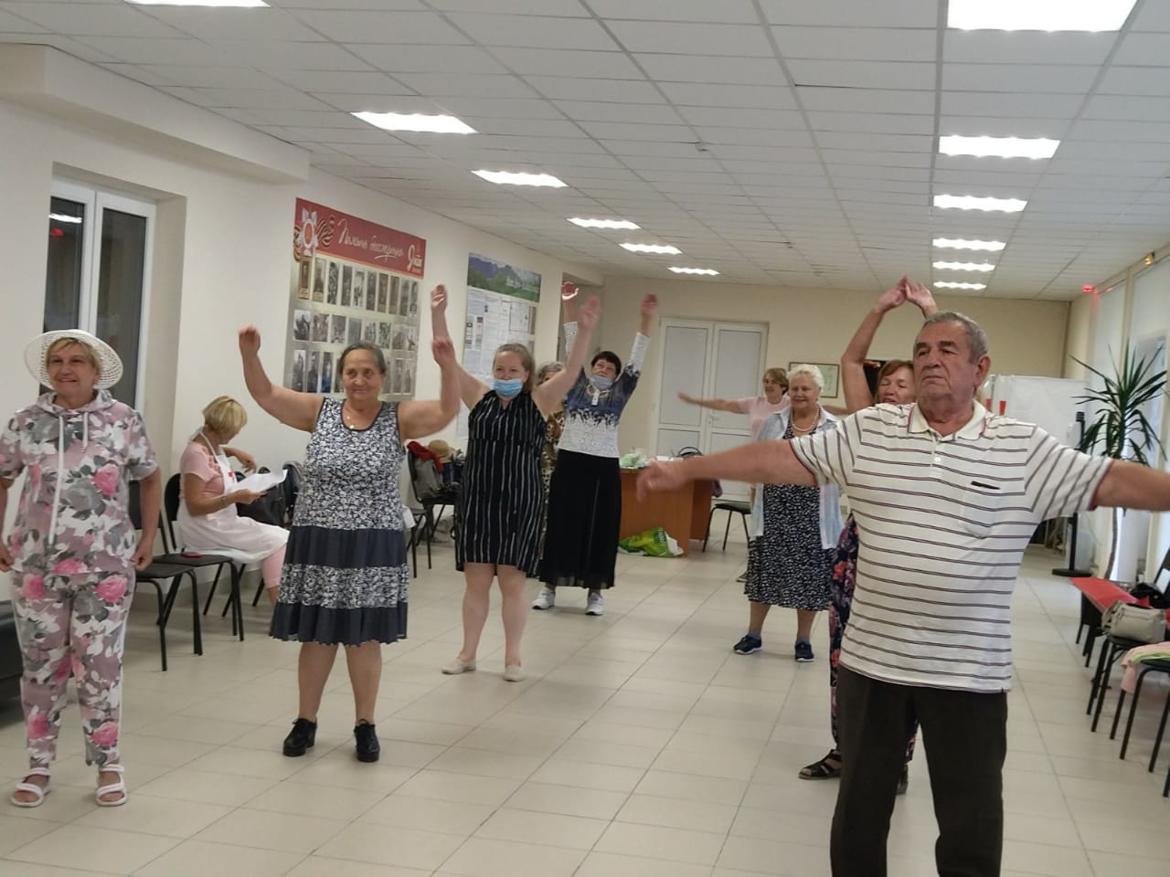
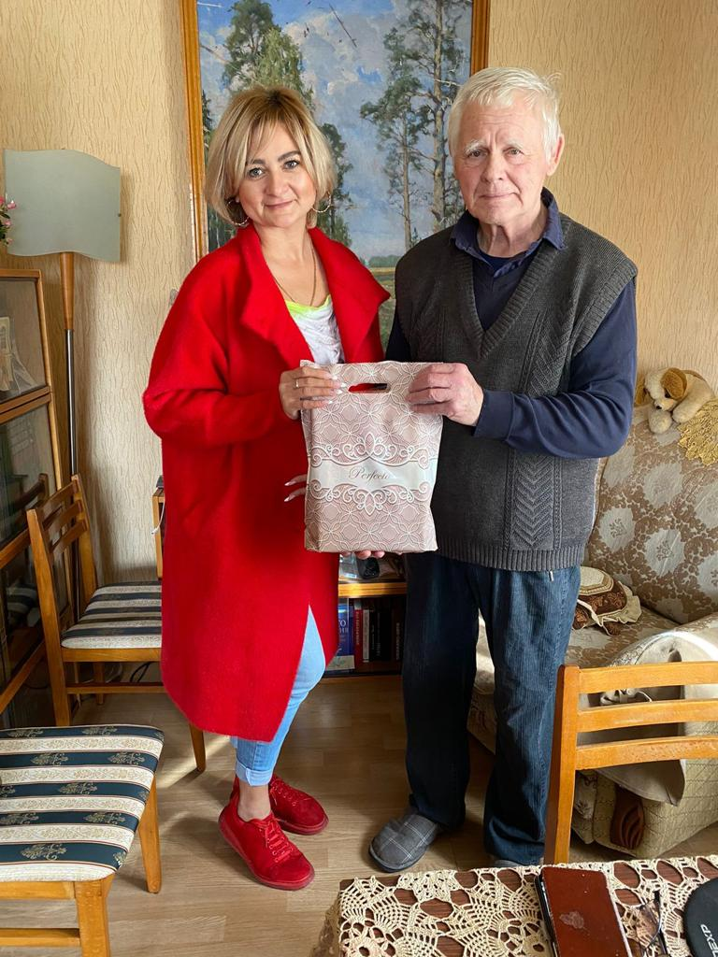
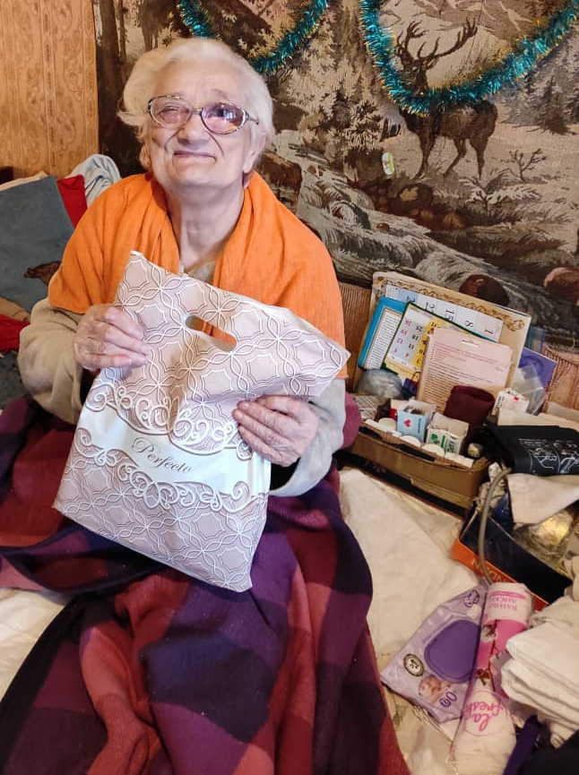
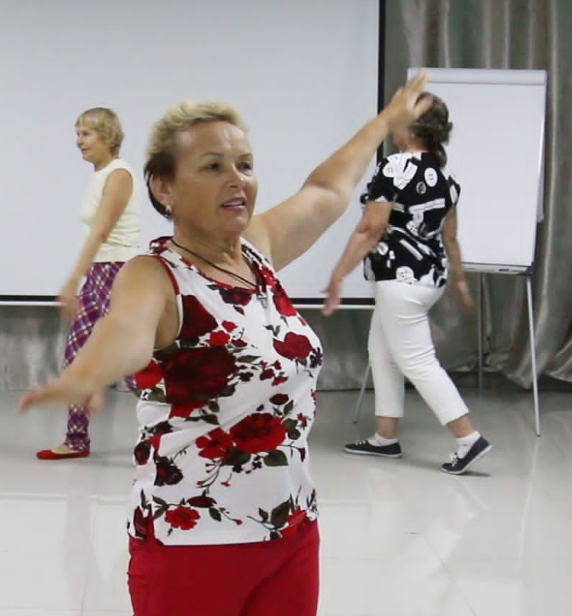
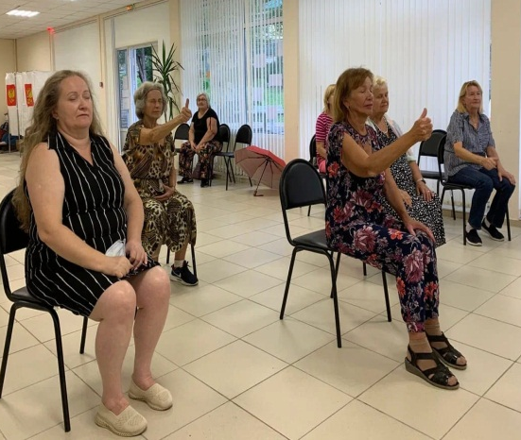
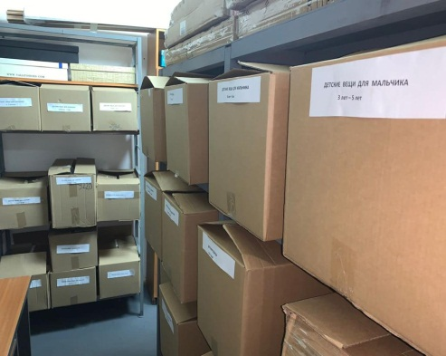
14:15 – 14:30
15:00 – 15:30
Оказание помощи нуждающимся
в рамках акции «Вторые руки»
Ежедневные упражнения (цыгун, зарядка)
ФОРМЫ РАБОТЫ

Slide 9
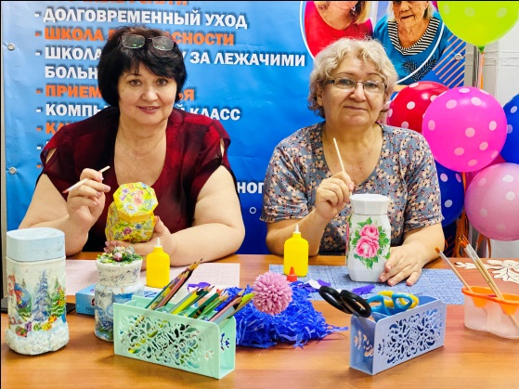
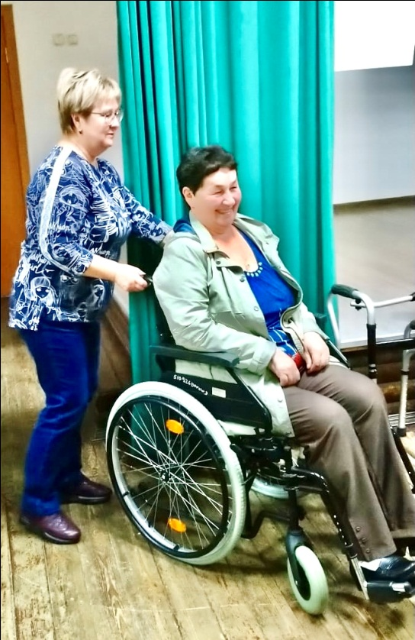
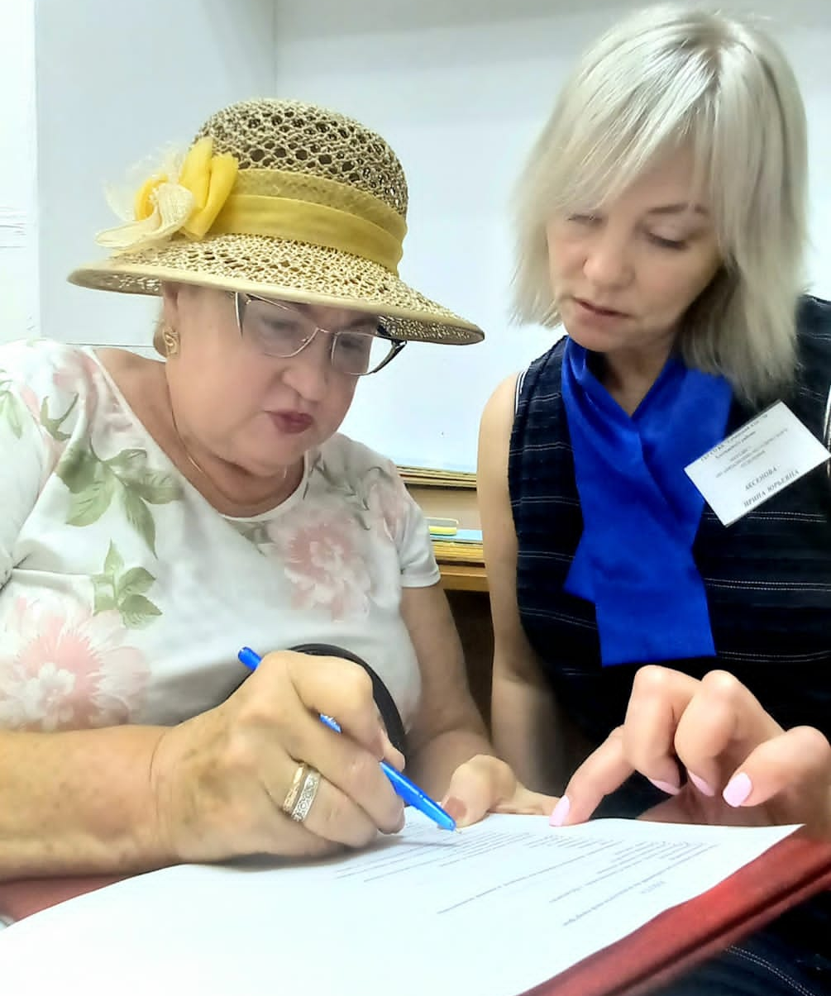
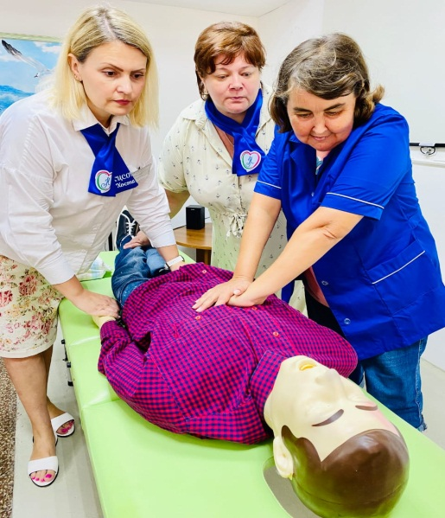
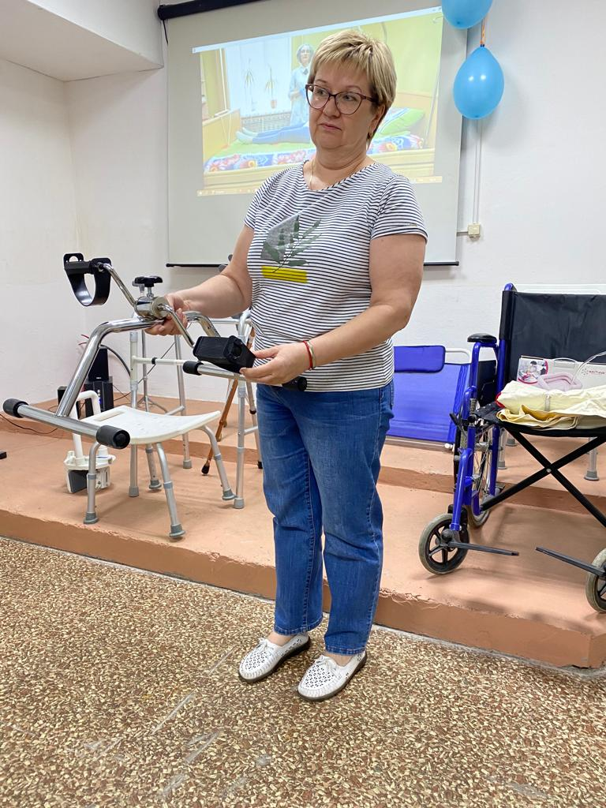

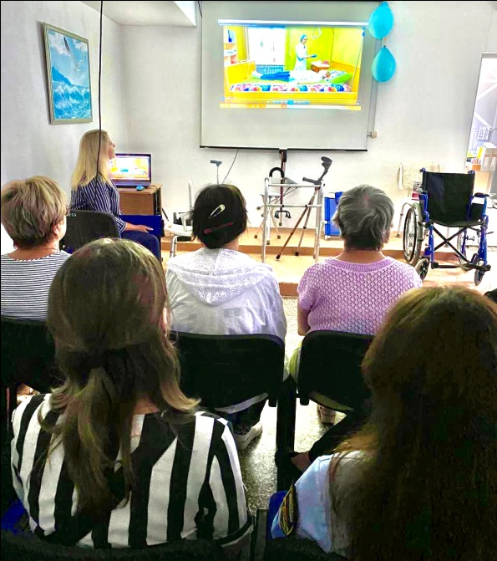
14:30 – 15:30
15:30 – 16:00
Мастер-классы
(декупаж,
рисование)
Занятия компьютерной, финансовой грамотности, школы по уходу
Доставка нуждающимся
технических средств реабилитации с демонстрацией их использования
ФОРМЫ РАБОТЫ

Slide 10
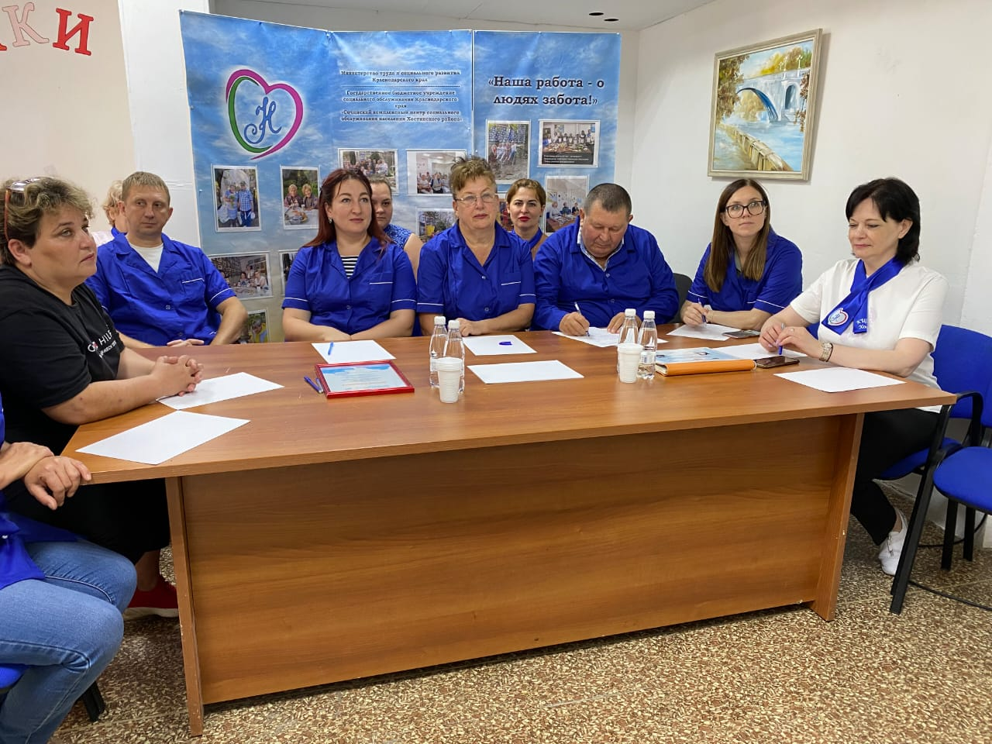
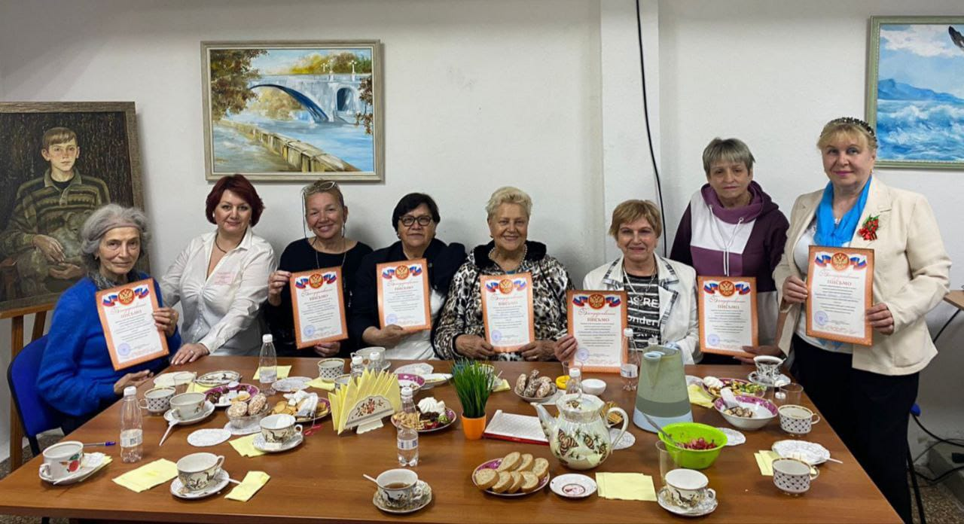

Вопрос – Ответ
Сотрудники ГБУ СО КК
«Сочинский комплексный центр социального обслуживания населения Хостинского района» всегда готовы оказать помощь всем нуждающимся
15:30 – 16:00

Slide 11
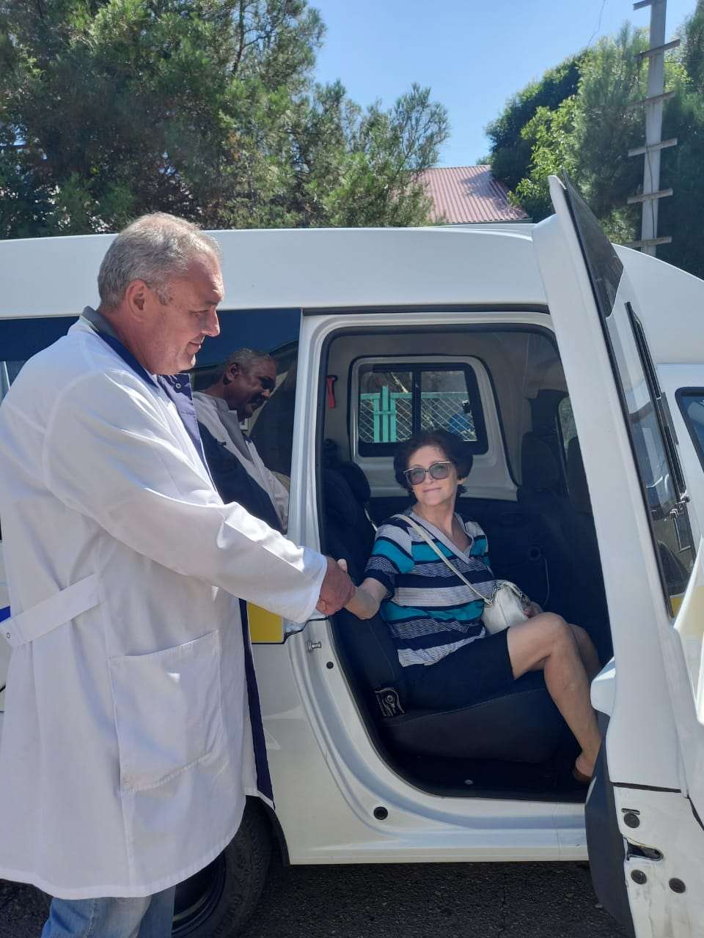

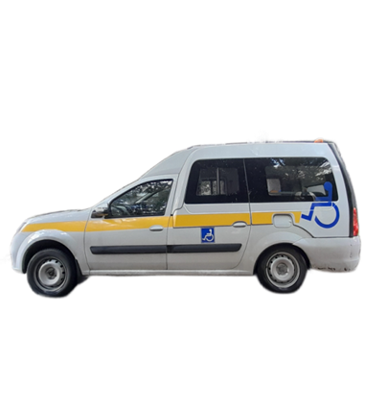
Количество заявлений
от нуждающихся
в услугах врачей увеличивается
с каждым выездом
«Хостинского соцрейса»
(диспансеризация, вакцинация, экстренные вызовы, дневной стационар, прием врачей)
«Х о с т и н с к и й С о ц Р е й с»
(«Социомобиль долголетия»)

Slide 12
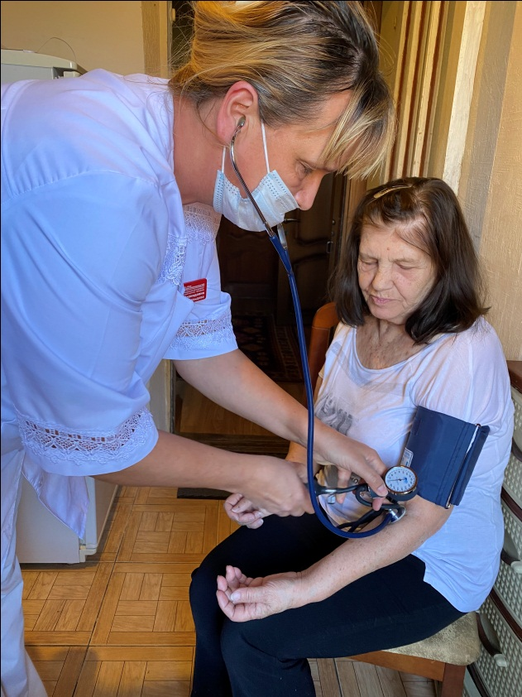
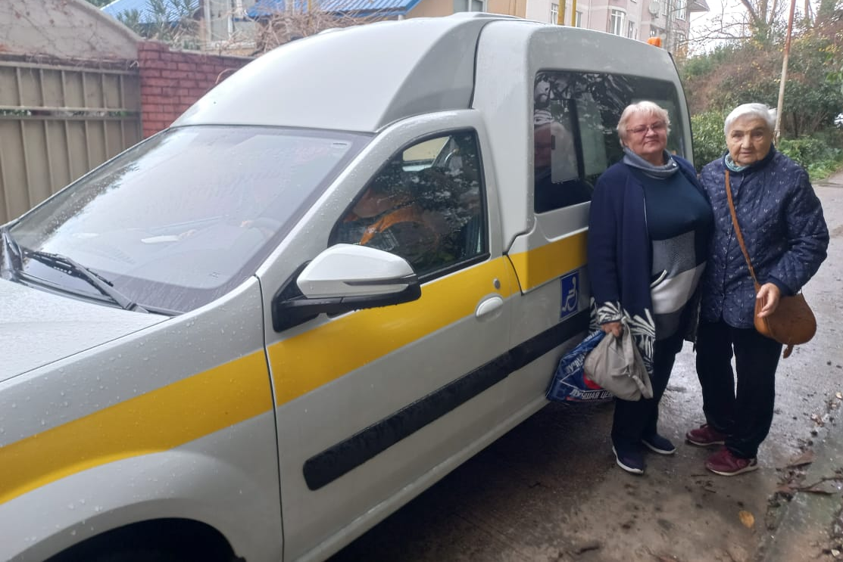
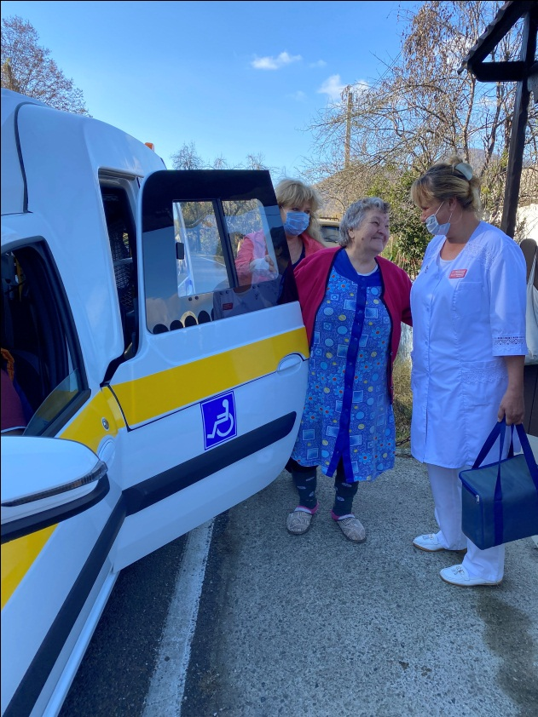
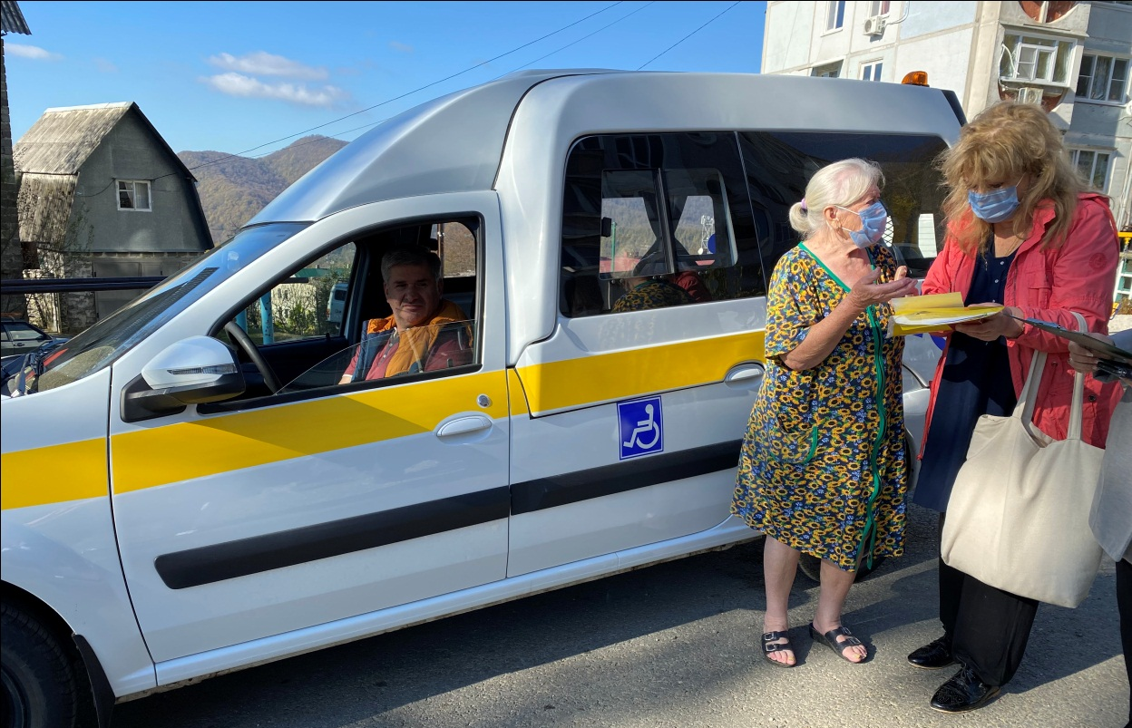
«Х о с т и н с к и й с о ц р е й с»
(«Социомобиль долголетия»)

Slide 13
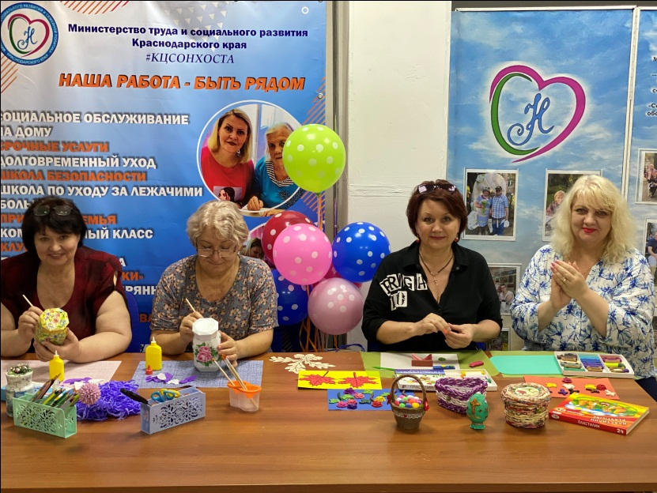
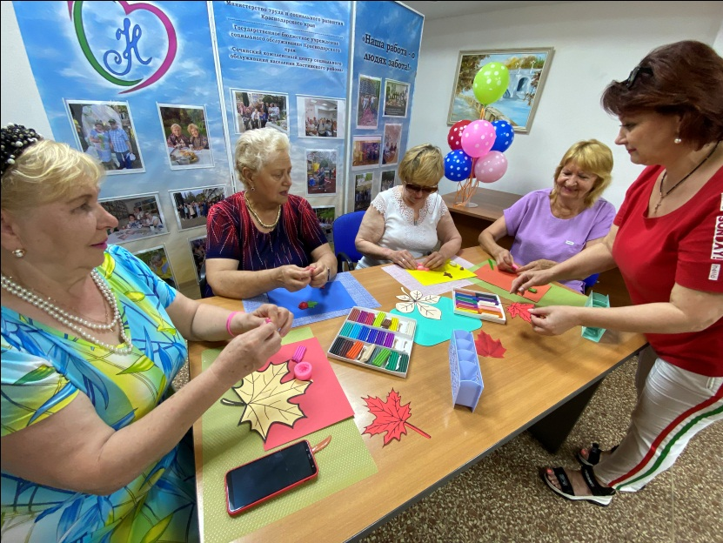
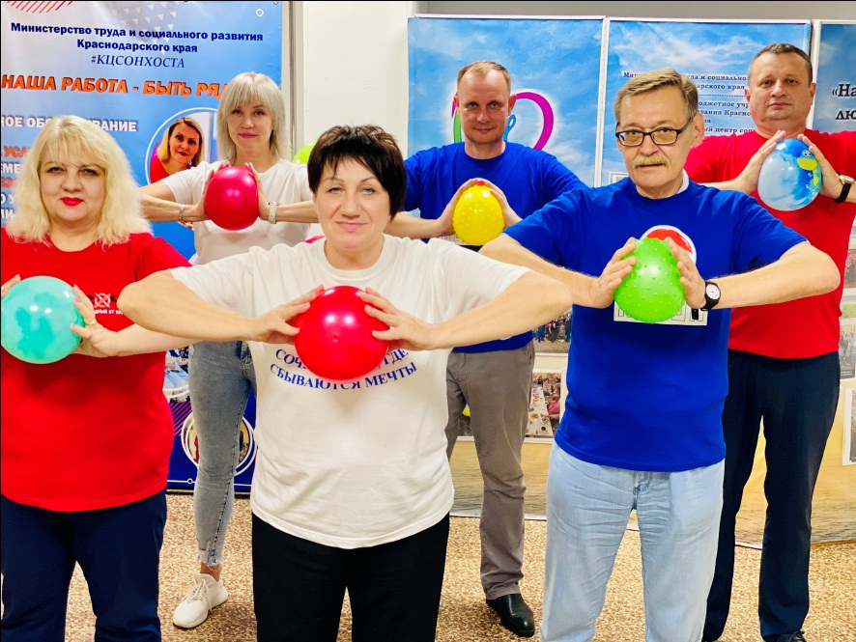
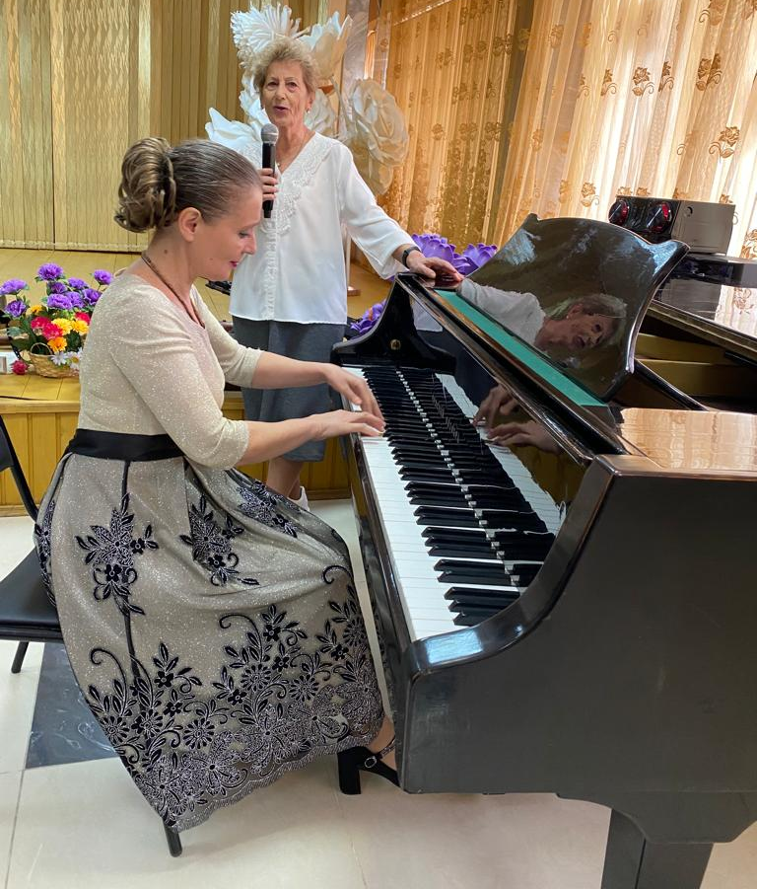
«Счастье исключает старость.
Кто сохраняет способность видеть прекрасное, тот не стареет!»
Франц Кафка

Slide 14

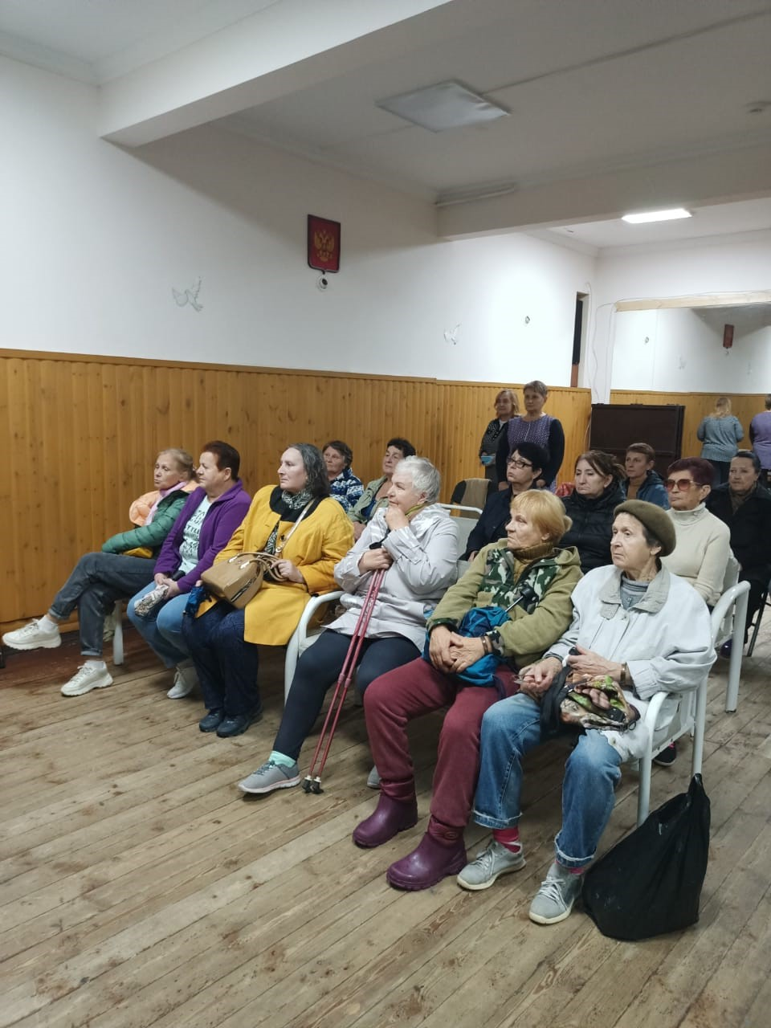
Стратегия Хостинского долголетия
заключается в одновременном осуществлении мер по основным направлениям – «три З»:
- Здоровьесбережение — увеличение продолжительности здоровой жизни, а также обеспечение доступа к медицинским и социальным услугам для всех нуждающихся в заботе и уходе;
- Занятость (деятельность) — содействие полноценному участию граждан старшего поколения в социально-экономической, культурной и духовной деятельности в соответствии с их основными правами человека, способностями, потребностями и предпочтениями;
- Защита (безопасность) — по мере старения обеспечение прав человека и потребностей людей в социальной, финансовой и физической сферах, включая гарантии защиты, сохранения достоинства и заботы для тех, кто больше не может поддерживать и защищать себя сам.

Slide 15


РЕЗУЛЬТАТЫ ВНЕДРЕНИЯ ПРАКТИКИ
За 2 года реализации проекта существенно увеличились количественные и качественные показатели, а именно:
1. Увеличилось количество получателей социальных услуг на 46%.
В 2021 году было обслужено 1349 граждан пожилого возраста и инвалидов,
а в 2023 году – 1980 человек.
2. Увеличилось количество членов клуба «60 лет – не возраст!».
2021 год - 20 человек, 2023 год - 205 человек.
3. Увеличилось количество выданных технических средств реабилитации.
В 2021 году выдано 38 единиц ТСР, в 2023 году – 116.
4. В связи с увеличением числа вынужденных переселенцев, а также граждан, оказавшихся в трудной жизненной ситуацией, выросло количество обращений за помощью в рамках краевой благотворительной акции «Вторые руки».
2021 год - 20 получателей, выдана 541 вещь.
2023 год - 110 получателей, выдано 2000 вещей.

Slide 16
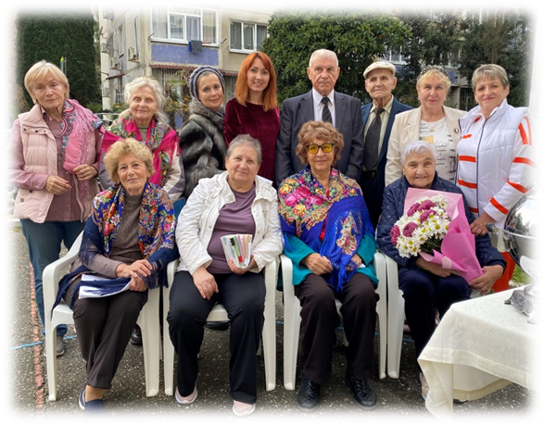
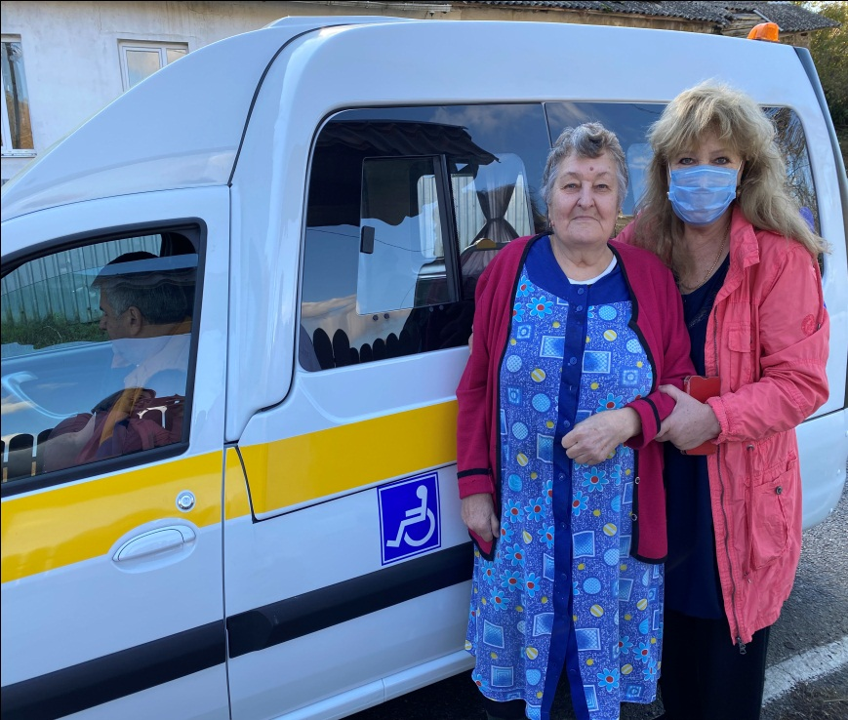
5. Увеличилось количество обучаемых
(пожилых граждан, их родственников)
в «Школе по уходу за гражданами пожилого
возраста, особенно лежачими больными»,
в «Школе безопасности для пожилых граждан»
и в «Школе по финансовой грамотности».
В 2021 году прошли обучение 200 человек,
в 2023 году количество обучаемых увеличилось
до 400 человек.
6. Увеличилось количество заявлений от нуждающихся в услугах врачей (диспансеризация, вакцинация, экстренные вызовы, дневной стационар, прием врачей). В 2021 году оказано содействие 386 гражданам, в 2023 году количество обслуженных увеличилось до 650 человек.
7. Значительно увеличилось количество выездов мобильных бригад по доставке инвалидов и граждан старше 65 лет, проживающих в сельской местности,
в медицинские организации с использованием специализированного транспорта, от общего количества граждан старше 65 лет, проживающих в сельской местности.
В 2021 году доставлено 250 граждан,
в 2023 году количество увеличилось до 710 человек.

Slide 17










Учреждения здравоохранения, культуры, спорта, образования, а также общественные и благотворительные организации.

